Slide 1
Метрология, стандартизация и сертификация в инфокоммуникациях

Slide 2
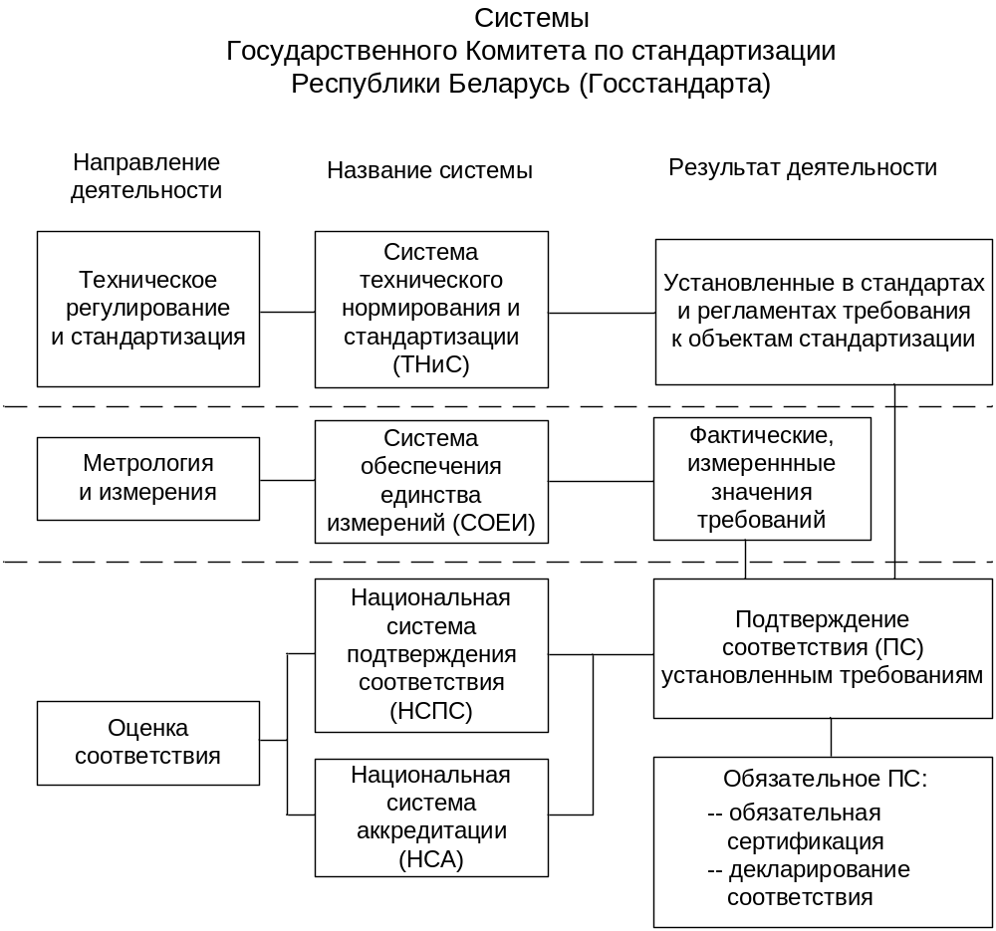

Slide 3
продолжение
Закон «О техническом нормировании и стандартизации» от 5 января 2004 г.;
Закон «Об обеспечении единства измерений» от 20 июня 2007 г.;
Закон «Об оценке соответствия требованиям технических нормативных правовых актов в области технического нормирования и стандартизации» от 5 января 2004 года (31.12.2010).

Slide 4
1Основы метрологии
1.1 Общие сведения о метрологии и измерениях
МЕТРОЛОГИЯ
от греч. λoγoζ - УЧЕНИЕ
от греч. μετρον – МЕРА
Первоначально метрология – наука о мерах.
Современное определение метрологии дано в
РМГ 29-2013 (Рекомендации по межгосударственной
стандартизации) «ГСОЕИ. Метрология. Основные
термины и определения»
МЕТРОЛОГИЯ – наука об измерениях, методах и средствах обеспечения их единства и способах достижения требуемой точности.

Slide 5
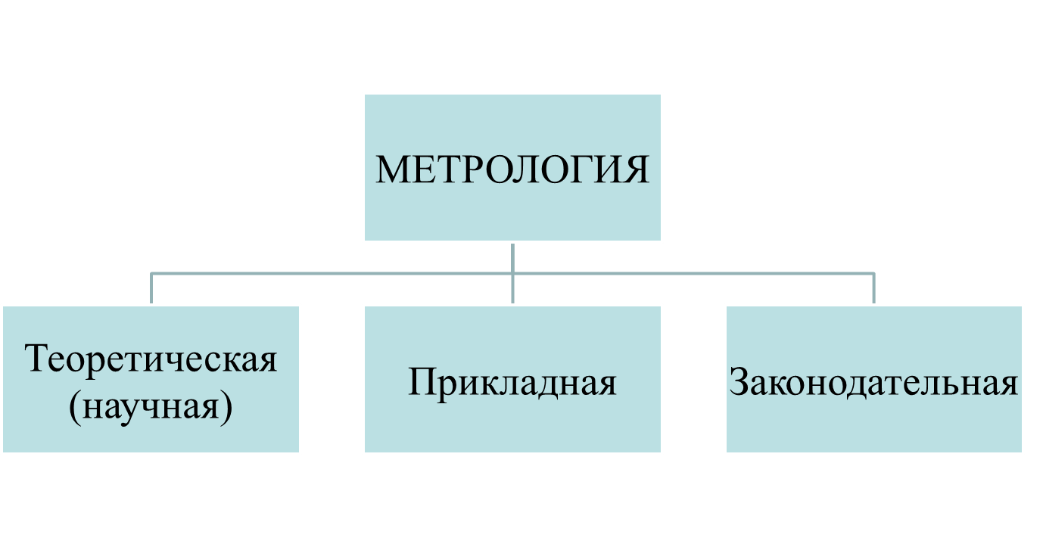
продолжение

Slide 6
Основные понятия метрологии
ИЗМЕРЕНИЕ – это процесс экспериментального получения одного или более значений величины, которые могут быть обоснованно приписаны величине.
Q=N·q
Q – измеряемая величина
q – единица величины
N – числовое значение величины, которым определяется соотношение измеряемой физической величины и единицы, использованной при измерении

Slide 7
продолжение
Единство измерений – состояние измерений, при котором их результаты выражены в узаконенных единицах величин или в значениях по установленным шкалам измерений, а показатели точности измерений не выходят за установленные границы.

Slide 8
продолжение
ВЕЛИЧИНА – свойство материального объекта или явления, общее в качественном отношении для многих объектов или явлений, но в количественном отношении индивидуальное для каждого из них.
Количественную определенность величины, присущую конкретному материальному объекту или явлению, называют размером величины.
Выражение размера величины в виде некоторого числа принятых единиц или чисел, баллов по соответствующей шкале измерений называют значением величины.

Slide 9
Пример
значение величины
m=14,2·кг=14200·г
величина
числовое значение
единица

Slide 10
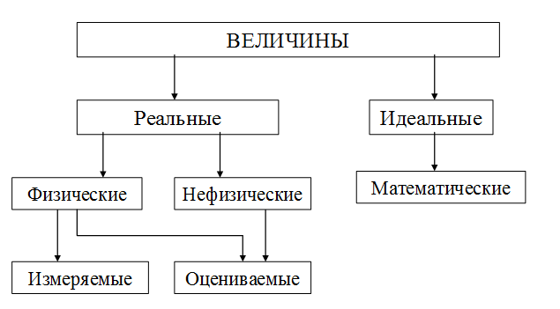
Классификация величин

Slide 11
продолжение
Идеальные величины главным образом относятся к области математики и являются обобщением (моделью) конкретных реальных понятий. Они вычисляются определенным способом.
Реальные величины, в свою очередь, можно условно разделить на физические и нефизи­ческие.
Физические величины свойственны материальным объектам (процессам, явлениям, материалам), изучаемым естественными и различными техническими науками.
К нефизическим следует отнести величины, присущие общественным (философия, социология, экономика и т.д.) наукам.

Slide 12
продолжение
Измеряемые величины можно выразить количественно определенным числом установленных единиц измерения.
Для оцениваемых величин по каким-либо причинам нельзя ввести единицу измерения и их можно только оценить.

Slide 13
Единицы ФВ
Единица измерения величины – это величина фиксированного размера, которой присвоено числовое значение, равное единице, определяемая и принимаемая по соглашению для количественного выражения однородных с ней величин.
ТР 2007/003/BY Единицы измерений, допущенные к применению на территории Республики Беларусь

Slide 14
продолжение
Основные единицы (система СИ):
единица длины – м
единица массы – кг
единица температуры – К
единица силы света – кд
единица силы тока – А
единица времени – с
единица количества вещества – моль
Остальные единицы являются производными.
Кратные и дольные образуются с помощью множителей и приставок.

Slide 15
продолжение…
Приставка |  |  | Множитель | Приставка |  |  | Множитель
Наименование | Обозначение |  |  | Наименование | Обозначение
 | русское | междунар. |  |  | русское | междунар.
экса | Э | E | 10¹⁸ | деци | д | d | 10⁻¹
пета | П | P | 10¹⁵ | санти | с | c | 10⁻²
терра | Т | T | 10¹² | милли | м | m | 10⁻³
гига | Г | G | 10⁹ | микро | мк | μ | 10⁻⁶
мега | М | M | 10⁶ | нано | н | n | 10⁻⁹
кило | к | k | 10³ | пико | п | p | 10⁻¹²
гекто | г | h | 10² | фемто | ф | f | 10⁻¹⁵
дека | да | da | 10¹ | атто | а | a | 10⁻¹⁸

Slide 16
Классификация измерений
ВИДЫ ИЗМЕРЕНИЙ
Классификационный признак | Вид измерения
По способу получения числового значения | Прямые, косвенные, совместные, совокупные
По способу выражения результата | Абсолютные, относительные
По характеру зависимости измеряемой величины от времени | Статические, динамические
По числу измерений величины | Многократные, однократные
По условиям измерений | Равноточные, неравноточные
По точности измерения | Максимально возможной точности, контрольно-поверочные, технические

Slide 17
По способу получения результата
Прямым называют измерение, при котором искомое значение величины получают непосредственно от средства измерений.
А = х ,
где А – искомое значение измеряемой величины; х – измеренное значение величины

Slide 18
По способу получения результата
Косвенным называют измерение, при котором искомое значение величины определяют на основании результатов прямых измерений других величин, функционально связанных с искомой величиной.
А = f (х₁, х₂, …, х_{m}),
где х₁, х₂, …, х_{m} – результаты прямых измерений величин, связанных зависимостью f с искомым значением измеряемой величины А.

Slide 19
продолжение
Совокупные измерения – проводимые одновременно измерения нескольких одноименных величин, при которых искомые значения величин определяют путем решения системы уравнений, получаемых при измерениях этих величин в различных сочетаниях.
Совместные измерения – проводимые одновременно измерения двух или нескольких неодноименных величин для определения зависимости между ними.

Slide 20
По способу выражения результата
абсолютное измерение – измерение, основанное на прямых измерениях одной или нескольких основных величин и (или) использовании значений физических констант
относительное измерение – это измерения отношения одноименных величин или функций этого отношения.
Notes:
АБСОЛЮТНОЕ
Пример — Измерение силы F = mg основано на измерении основной величины — массы т и использовании физической постоянной g (в точке измерения массы).
При м е ч а н и е — Понятие абсолютное измерение применяется как противоположное понятию относительное измерение и рассматривается как измерение величины в ее единицах. В таком понимании это понятие находит все большее и большее применение
ОТНОСИТЕЛЬНОЕ
Пример — Измерение активности радионуклида в источнике по отношению к активности радионуклида в однотипном источнике, аттестованном в качестве эталонной меры активности

Slide 21
По числу измерений
однократное измерение – измерение выполненное один раз
многократное измерение – измерение величины одного и того же размера, результат которого получен из нескольких следующих друг за другом измерений, т. е. состоящее из ряда однократных измерений
Notes:
ПРИМЕРЫ!!!

Slide 22
По характеру зависимости величины от времени
статические измерения – измерения величины, принимаемой в соответствии с конкретной измерительной задачей за неизменную на протяжении времени измерения
динамические измерения – измерения изменяющейся по размеру величины (непрерывные и дискретные)
Notes:
Примеры статических измерений
1 Измерение длины детали при нормальной температуре.
2 Измерение размеров земельного участка
Замечание
Строго говоря, все физические величины подвержены тем или иным изменениям во времени. В этом убеждает применение все более и более чувствительных средств измерений, которые дают возможность обнаруживать изменение величин, ранее считавшихся постоянными, поэтому разделение измерений на динамические и статические является условным
ПРИМЕР на ДИНАМИЧЕСКОЕ ИЗМЕРЕНИЕ

Slide 23
По условиям измерений
равноточные измерения – ряд измерений какой-либо величины, выполненных одинаковыми по точности средствами измерений в одних и тех же условиях с одинаковой тщательностью
неравноточные измерения – ряд измерений какой-либо величины, выполненных различающимися по точности средствами измерений и (или) в разных условиях
Notes:
ПРИМЕРЫ!!!

Slide 24
По точности
Максимально возможной точности (эталоны, физические константы, астрономические измерения)
Контрольно-поверочные (погрешность не должна превышать некоторого заданного значения)
Технические (рабочие) измерения (проводятся в заданных условиях по определенной методике)

Slide 25
Методы измерений
Принцип измерений – это явление материального мира, положенное в основу измерения.
Прием или совокупность приемов сравнения измеряемой величины с ее единицей в соответствии с реализованным принципом измерений называется методом измерений.

Slide 26
Классификация методов измерений
прямой метод измерений
метод сравнения
  дифференциальный
  нулевой
  замещения
  дополнения
Notes:
метод непосредственной оценки (отсчета)
Значение величины определяют непосредственно по показывающему средству измерения
метод сравнения с мерой
Измеряемую величину сравнивают с величиной, воспроизводимой мерой (рычажные весы).
дифференциальный (разностный) метод измерения
Измеряемая величина сравнивается с однородной величиной, незначительно отличающейся от измеряемой величины, и при котором измеряется разность между этими двумя величинами
нулевой метод измерения
Результирующий эффект воздействия измеряемой величины и меры на прибор сравнения доводят до нуля.
метод измерения замещением
измеряемая величина замещается мерой с известным значением величины (пружинные весы: взвесили Х-тело, а потом подбором добились такого же значения весов при взвешивании гирь: mx=mг)
метод совпадений
разность между измеряемой величиной и величиной воспроизводимой мерой измеряют, используя совпадения отметок шкал или периодических сигналов (измерения числа оборотов вала с помощью стробоскопа – нанесенная метка на валу должна стать неподвижной => частота света равна угловой скорости вращения вала; метод совпадений используют с основной и нониусной линейками: штангенприборы)

Slide 27
продолжение
Прямой метод измерений – метод измерений, при котором значение измеряемой величины определяют непосредственно по показаниям средства измерений.
Метод сравнения – метод измерений, в котором измеряемую величину сравнивают с величиной, воспроизводимой мерой.

Slide 28
Методы сравнения
Нулевой метод. При этом методе разность измеряемой величины и известной величины (меры) сводится к нулю. Этот момент фиксируется с помощью нуль-индикатора.
Дифференциальный метод. При этом методе отсчитывают разность измеряемой ФВ и величины, воспроизводимой мерой.
Замещения. Предусматривает поочередное подключение на вход индикатора измеряемой и известной величин.
Дополнения. Метод сравнения с мерой, в котором значение измеряемой величины дополняется этой же величиной с таким расчетом, чтобы на прибор сравнения воздействовала их сумма, равная заранее заданному значению.

Slide 29
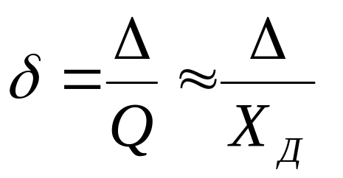
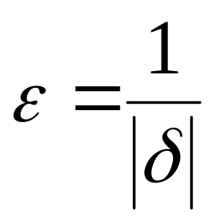
Погрешности
Погрешность (абсолютная погрешность) – отклонение результата измерения Х от истинного значения измеряемой величины Q.
Δ=Х – Q = X – X_{д}
Относительная погрешность
Точность – близость результата измерения к истинному значению. Это качественная характеристика.

Slide 30
продолжение
Неопределенность – это параметр, связанный с результатом измерений и характеризующий рассеяние значений (интервал), которые можно приписать измеряемой величине.

Slide 31
Классификация погрешностей
По источнику (причине) возникновения:
методические
инструментальные
внешние
субъективные
По характеру влияния на результат измерения:
аддитивные
мультипликативные
По характеру проявления:
систематические
случайные
грубые (промахи)
По способу выражения:
абсолютная
относительная

Slide 32


Slide 34
1.2 Систематические погрешности
1.2.1 Классификация
По характеру изменения во времени:
постоянные
переменные
- монотонно изменяющиеся
- периодические
- изменяющиеся по сложному закону
По причинам возникновения:
методические
инструментальные
субъективные
внешние

Slide 35

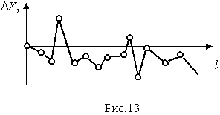
1.2.2 Способы обнаружения систематических погрешностей
1. График зависимости случайных отклонений результатов измерений от количества наблюдений.
2. Путем сравнения результатов измерений с другими, полученными с использованием более точных методов и СИ.
ν_{i}´
n

Slide 36
1.2.3 Способы уменьшения систематических погрешностей
Перед проведением измерений необходимо
устанавливать «0» и проводить калибровку;
прогревать приборы в течение времени, указанного в инструкции по эксплуатации;
применять короткие соединительные провода;
правильно размещать приборы;
при необходимости применять экранирование прибора.

Slide 37
продолжение
В процессе измерений
способ замещения, при котором измеряемая величина замещается образцовой мерой, находящейся в тех же условиях, что и измеряемая величина;
способ компенсации погрешности по знаку. В этом случае измерения производят дважды, так чтобы не известная по величине, но известная по природе погрешность входила в результаты с противоположными знаками. Находят полусумму этих результатов.

Slide 38
продолжение
способ симметричных наблюдений. Измерения проводят последовательно через одинаковые интервалы изменения аргумента. За окончательный результат принимается среднее значение любой пары симметричных наблюдений относительно середины интервала измерений.
способ рандомизации, т.е. перевод систематических погрешностей в случайные.

Slide 39
продолжение
После проведения измерений
в неисправленные результаты наблюдений вводятся поправки или поправочные множители. Результаты измерений после внесения поправок называются исправленными.
Поправка – это значение величины, одноименной с измеряемой, прибавляемое к полученному при измерении значению величины для исключения систематической погрешности.
q = -Δ_{c}; X = X´ + q
Поправочный множитель – число, на которое умножается результат измерения с целью исключения систематической погрешности:
X = η·X´.

Slide 40
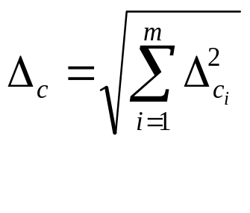
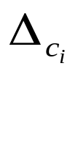
1.2.4 Суммирование неисключенных систематических погрешностей
Систематические погрешности, которые остаются в результатах измерения после обнаружения, оценки и исключения, называются неисключенными систематическими погрешностями (НСП).
Для определения границы результирующей НСП ее отдельные составляющие рассматриваются как случайные величины.
Если распределение составляющих НСП нормальное, то
m – количество НСП;
- значение НСП

Slide 41
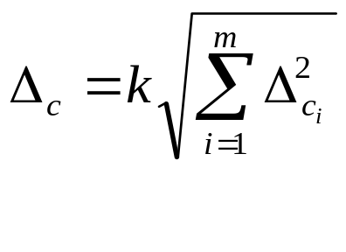
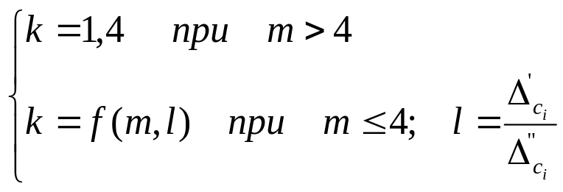
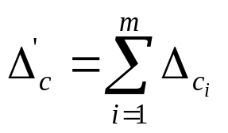
продолжение
Если распределение неизвестно, то
Р_{д}=0,95 → k=1,1
Р_{д}=0,99 →
Алгебраическая сумма всех НСП
За результирующие границы НСП принимают меньшее из значений Δ_{с} и Δ’_{с}.

Slide 42
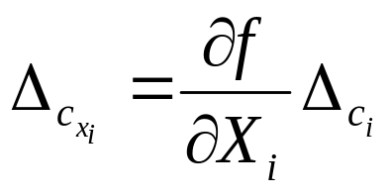
продолжение
При косвенных измерениях НСП являются частными систематическими погрешностями результата косвенного измерения.

Slide 44
Истинное значение идеальным образом отражает в количественном и качественном отношениях соответствующие свойства объекта. Действительное значение – значение настолько приближающееся к истинному значению, что может быть использовано вместо него. Измеренное значение получают по данным эксперимента.

Slide 45
СРЕДСТВО ИЗМЕРЕНИЙ (СИ) – применяемое при измерениях техническое средство (или их комплекс), имеющее нормированные метрологические характеристики (характеристики, влияющие на точность измерений), воспроизводящее или хранящее единицу ФВ, размер которой принимают неизменной (в пределах установленной погрешности) в течение известного интервала времени.

Slide 46
Классификация СИ
Средства измерений (СИ)
Меры
Измерительные
преобразователи
Измерительные приборы
Измерительные установки
Измерительные системы
Однозначные
Аналоговые
Информационно-
измерительные системы
Многозначные
Первичные
(датчики)
Цифровые
Наборы мер
Регистрирующие
Измерительно-
вычислительные комплексы
Магазины мер
Промежуточные
Показывающие
Масштабные
Компьютерно-
измерительные системы
Аналоговые
Аналого-цифровые
Цифроаналоговые

